Slide 1

C--编译器前端的设计
——编译原理大作业
第二组成员：吴显宗 刘宏伟 吴金垚 邱胜慧

Slide 2
总体架构
1
符号表
2
扫描器
3
第一部分：
词法分析器
算法设计
4
运行结果
5
参考资料
6

Slide 3

总体流程图
output
2lex.txt
dijkstra
input
text2.txt
token matching
Parse config
generate NFA
generate DFA
minimize DFA
config file
cal_nxt
epsilon_closure

Slide 4
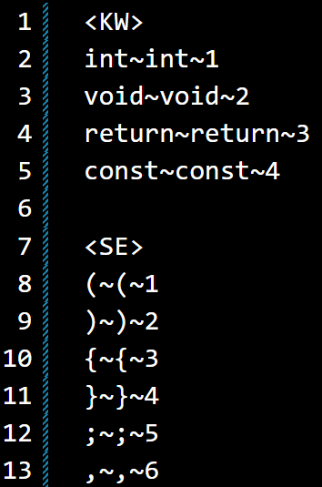
符号表
定义了一个config文件，里面包括了所有关键字、运算符、界符、标识符和整数的定义。
使用分隔符“~”切分每行，得到类型名、正则表达式和序号。
其中采用了INT~$(非零数$+所有数$*$)$ | $(-$+非零数$+所有数$*$)~INT的方式定义了正整数和负整数。

Slide 5
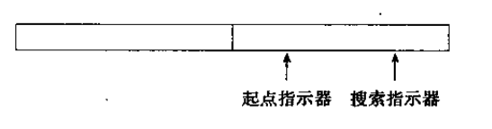
扫描器
采用类似《程序设计语言编译原理》3.2.2节中介绍到的超前搜索方法
采用两个指示器，一个指向当前正在识别的单词的首字符，另一个向前搜索以寻找单词的终点。
如果搜索指示器没有发现更远的可行终态，返回机制会触发，快速回到前一个有效状态。

Slide 6
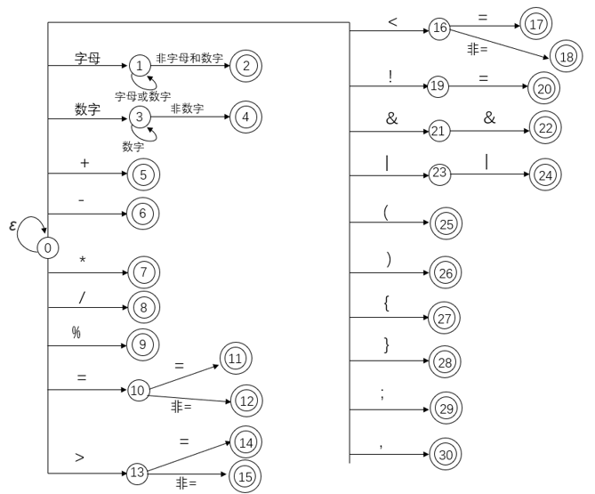
NFA生成
构建非确定性有限状态自动机（NFA）
使用Dijkstra双栈法生成语法树
应用汤普森算法将表达式转换为相应的ε-NFA

Slide 7
DFA确定化
def cal_nxt(now: DState, sheet, all_D, endNodes) 该函数根据给定节点集合和输入字符生成下一个节点集合。
def epsilon_closure(input, endNodes) 该函数计算给定节点集合的ε闭包。
总的来说，DFA确定化的第一步就是把输入数据模块化，再分别识别关键字、运算符、界符、标识符和整数。

Slide 8
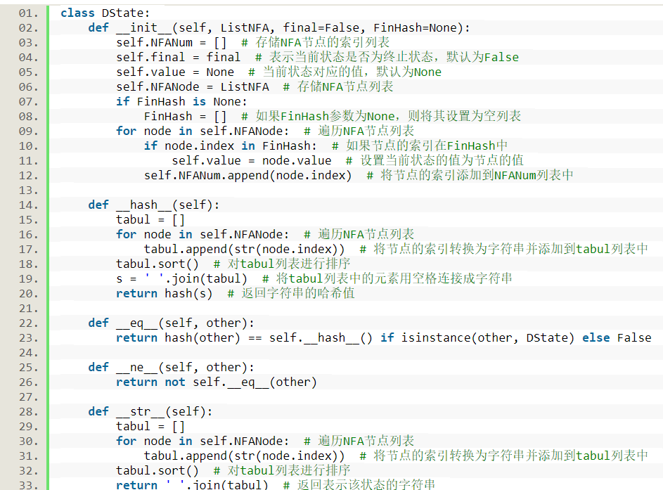
DFA最小化
通过根据等价关系拆分原始状态集，DFA最小化确保了同一子集中的状态元素是相等的，并且可以区分不同子集中的状态元素。
此外在实现中还使用了合并和搜索操作来优化集合，这通过将查找、更改和删除集合及其元素的时间复杂性降低到O（1）。
Notes:
https://www.ypppt.com/

Slide 9
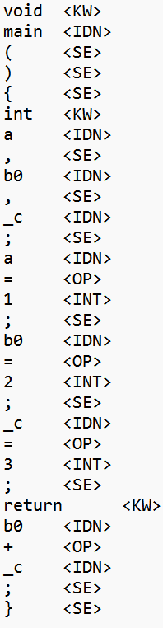
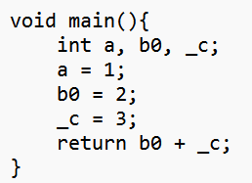
运行结果展示

Slide 10
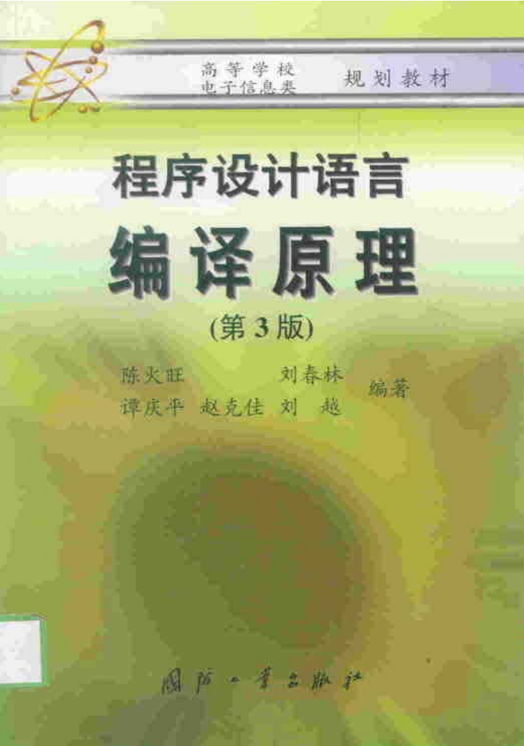
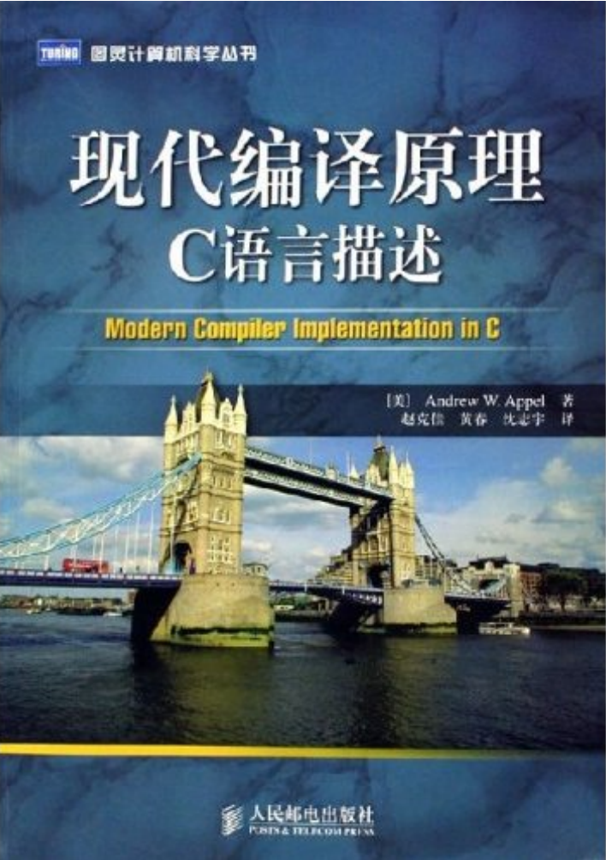
参考资料
程序设计语言编译原理_第3版
现代编译原理C语言描述
github.com/tjujingzong/TJU-C--compiler

Slide 11
1
总体流程
2
算法实现
第二部分：
语法分析器
3
运行结果
4
参考资料

Slide 12
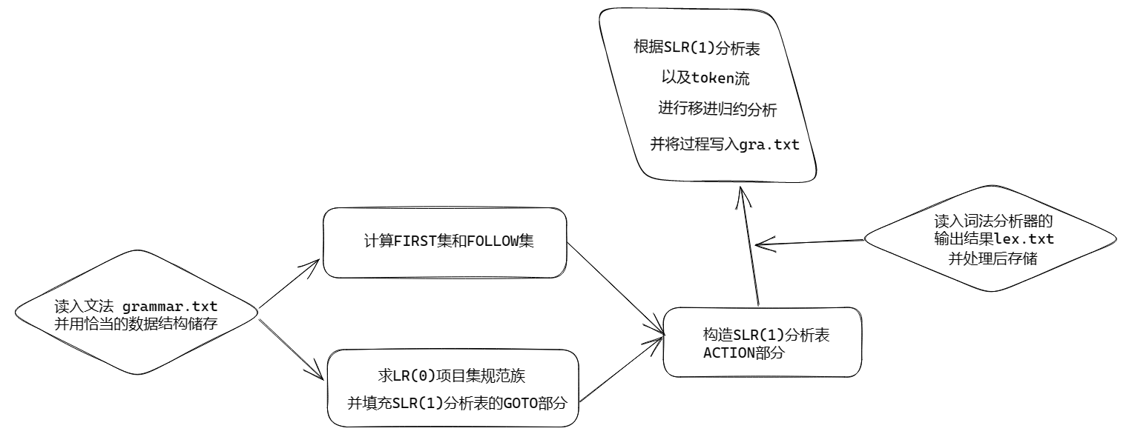
总体流程图
顺序执行
⑥
②
⑤
①
④
③
Notes:
语法分析器的总体流程如下图所示，同时也是按照这个思路按顺序来编写语法分析器的程序syntax.py的，第一步先读入文法grammar.txt，……

Slide 13
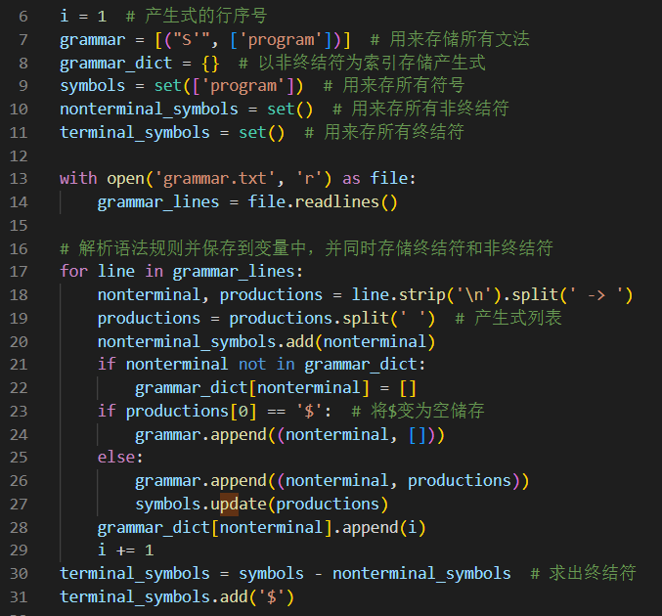
算法实现（部分）
文法grammar.txt的读取与处理
读取文法后，使用了Python提供的多种数据结构来存储相关的信息，主要提取了它的以下关键信息：
符号信息（包括所有涉及的符号、非终结符与终结符）
原始信息（可以按行号遍历所有文法，方便后期求闭包等）
产生式头部及其产生式列表（可以以非终结符为索引获取与其相关的产生式等）
Notes:
具体实现如右图

Slide 14
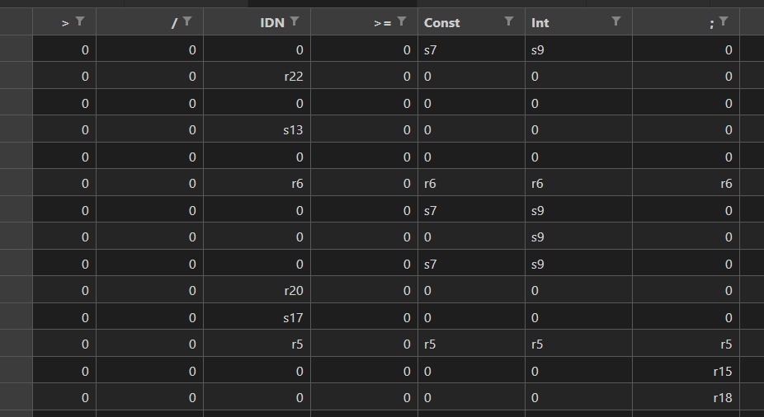
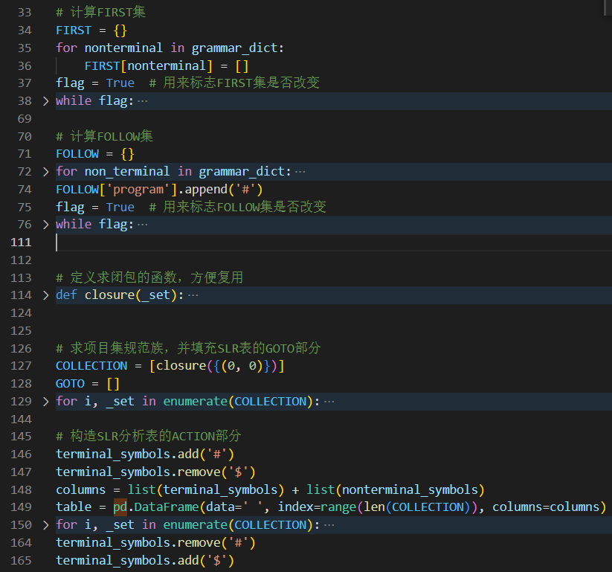
算法实现（部分）
首先计算 FIRST集和FOLLOW集
然后构造文法的LR(0)项目集规范族
然后就可以构造SLR(1)分析表的ACTION表，并且使用Python提供的pandas库将其转换为形式易于理解和使用的csv格式
构造SLR(1)分析表

Slide 15
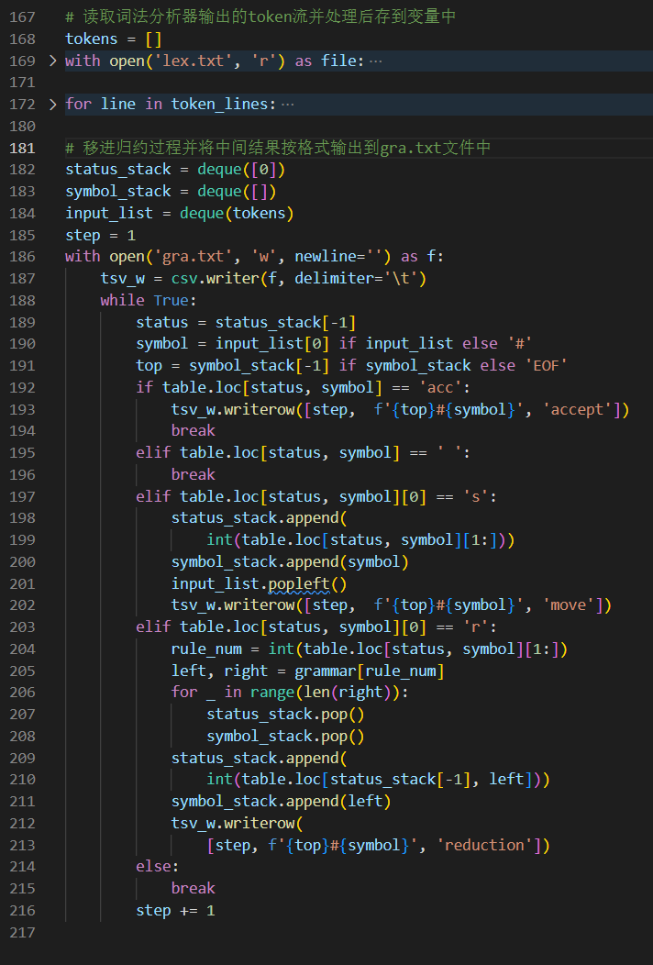
算法实现（部分）
移进归约过程
使用了三个Python中的 deque 栈来实现整个移进归约的过程。
分析动作根据栈顶状态和当前输入符号确定。以此为索引访问 SLR 分析表。在SLR分析表中：对于终结符，acc 表示接受，sj 表示移进并转移到状态j。rj 表示使用第 j 个产生式进行归约。对于非终结符，只记录转移状态 j。
从而得到当前应该采取的动作。按照 LR 分析器的分析过程进行移进归约。
Notes:
使用了三个Python中的 deque 栈来实现整个移进归约的过程并存储结果，具体实现如右图

Slide 16
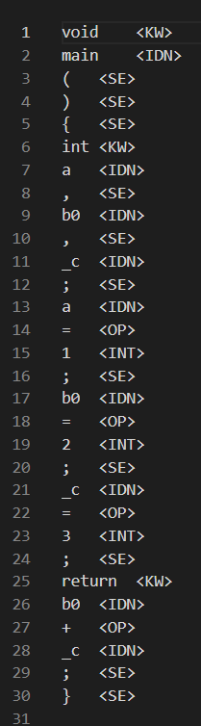
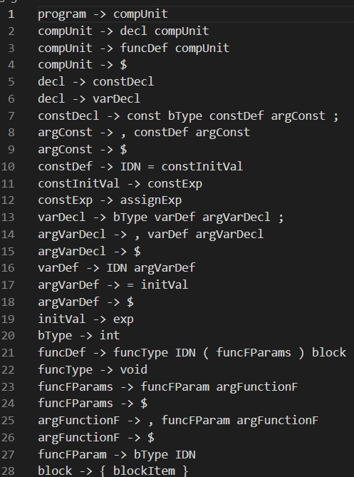
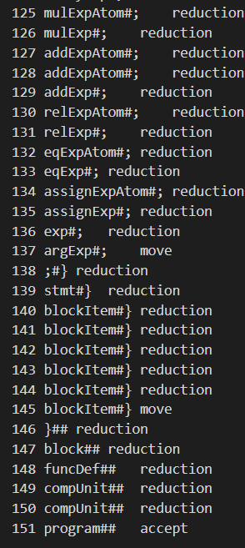
运行结果
Notes:
语法分析器实现了从输入lex.txt和grammar.txt到输出gra.txt的过程

Slide 17
参考资料
程序设计语言编译原理_第3版

Slide 18
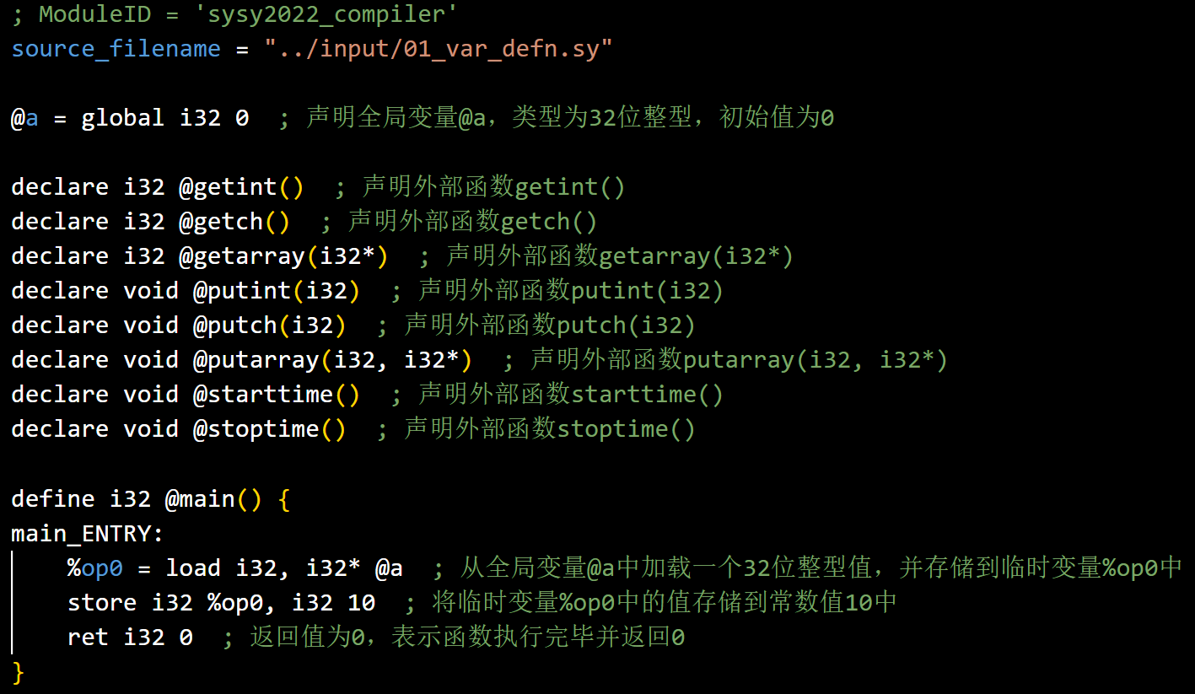
about中间代码生成
将语法分析器的输出转换为中间代码的过程涉及遍历语法分析树、根据语法规则生成相应的中间代码指令、处理控制流和符号表等。
需要对源代码的语义和控制流进行准确的理解和转换，以确保生成的中间代码能够准确地反映源代码的逻辑和功能

Slide 19
Thanks for listening!
小组分工：
吴显宗：词法分析器，中间代码，编写报告，ppt展示
刘宏伟：语法分析器，统筹思路，编写报告，ppt展示
吴金垚：画图，编写报告
邱胜慧：测试样例数据

